Slide 1
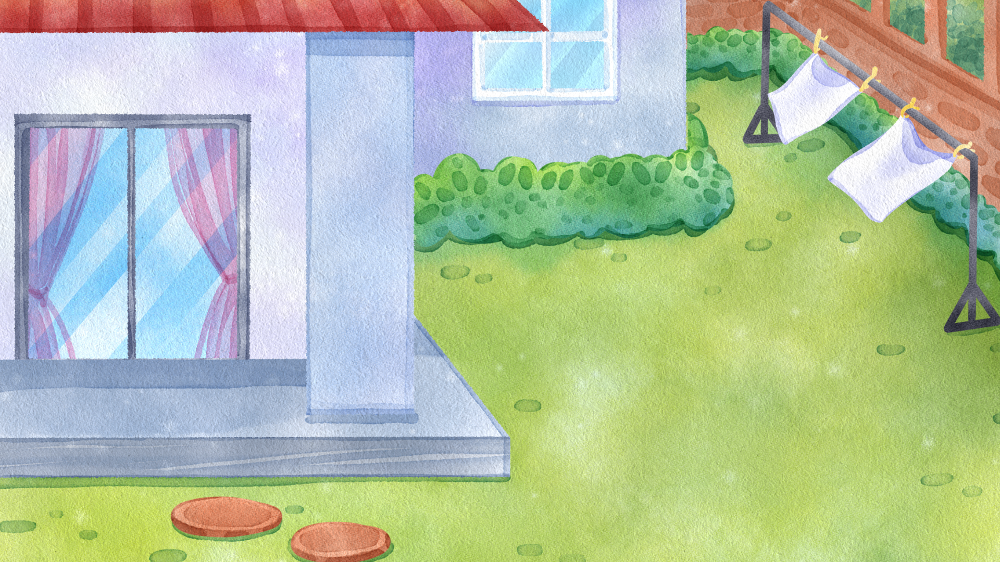

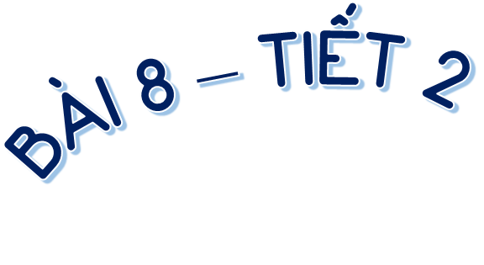

Notes:
Hương Thảo – Zalo 0972115126

Slide 2
1. Biểu hiện của sử dụng tiền hợp lí | 2. Ý nghĩa của sử dụng tiền hợp lí | 3. Cách sử dụng tiền hợp lí
- Lên kế hoạch trước khi mua sắm - Chọn nơi có giá cả hợp lí - Mua hàng vừa đủ dùng | Có tiền chủ động trong chi tiêu, đáp ứng được nhu cầu của bản thân | Chia tiền thành các phân phù hợp với hoàn cảnh bản thân (nguyên tắc 6 chiếc lọ)
- Không mua hàng rẻ kém chất lượng - Mua hàng phù hợp với hoàn cảnh gia đình mình và với số tiền minh hiện có... | - Phòng ngừa rủi ro - Giúp đỡ những người gặp khó khăn trong cuộc sống. | - Kiểm soát chi tiêu

Slide 3
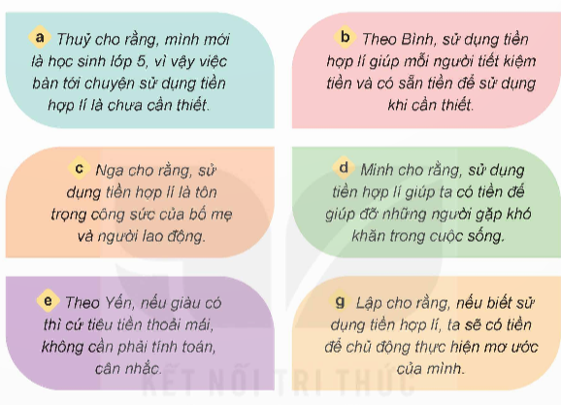
1. Em đồng tình hay không đồng tình với ý kiến của bạn nào? Vì sao?

Slide 4


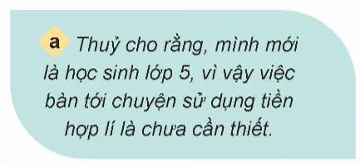

Việc sử dụng tiền hợp lí phải được đề cập tới từ những lớp nhỏ hơn. Lớp 4 đã học bài “Quý trọng đồng tiền".
Vì sao ?

Slide 5

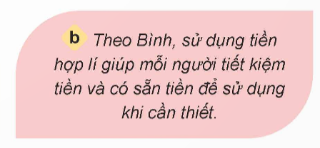

Slide 6
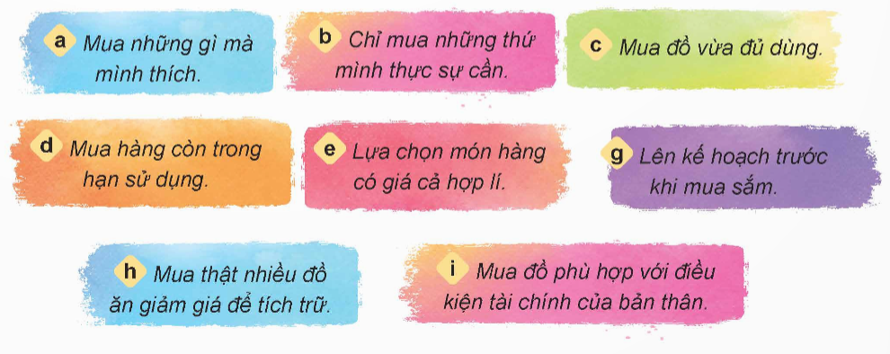
2. Phân loại nhóm những hành vi nên làm và không nên làm để sử dụng tiền hợp lí.

Slide 7
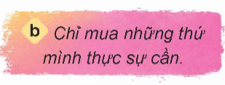
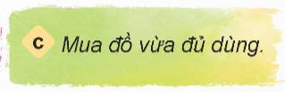
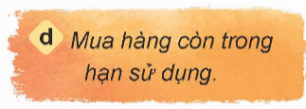
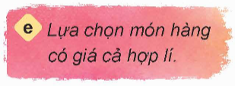
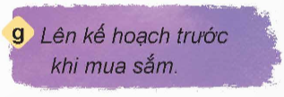

Hành vi nên làm:

Slide 8


Hành vi không nên làm:
Có những cái mình thích nhưng lại không phải là nhu cầu thiết yếu, cũng có cái mình thích nhưng chỉ thời gian ngắn sau đó lại không thích, hoặc mình thích nhưng ít tiền mà phải cố mua thì sẽ dẫn tới khó khăn về tiền bạc.
Đồ ăn giảm giả thưởng gần hết hạn sử dụng, nếu tích trữ những đồ ăn đó thì sẽ phải ăn đồ quá hạn sử dụng, ảnh hưởng không tốt đến sức khoẻ; còn nếu bỏ đi thì lãng phi tiền bạc, của cải.

